Slide 1
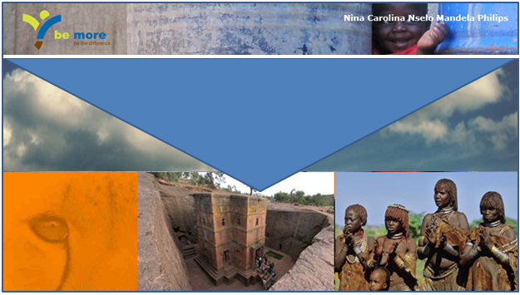
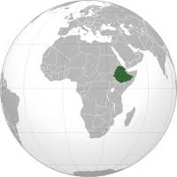

Slide 2
Uitnodiging voor een benefiet maaltijd op zaterdag 27 oktober 2012
Van 18.00 tot 21.00 op de papyrusdreef 68 Utrecht.
Met deze Afrikaanse maaltijd willen we geld inzamelen voor het project waar Nina
op 4 november 2012 heen gaat.
Afrikaanse hapjes
PowerPoint presentatie Project
Kampvuur
Afrikaanse muziek
Van harte welkom!

Slide 3
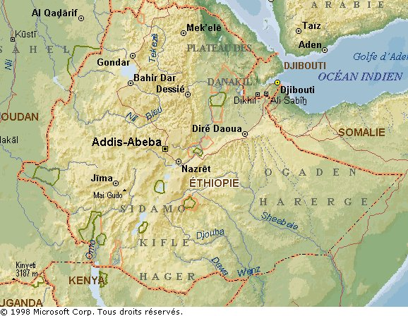
Ethiopie, waar ligt dat?
Notes:
Ethiopië ligt aan de oostzijde van Afrika, in de Hoorn van Afrika. Als een van de weinige landen in Afrika is Ethiopië in de historie nooit gekoloniseerd, daarnaast is het een van de oudste culturen ter wereld.
Ethiopië heeft een oppervlakte van ruim 1,12 miljoen vierkante kilometer, ofwel 31 keer zo groot als ons kikkerlandje. In Ethiopië leven in 2012 circa 90 miljoen mensen, de verwachting is dat in 2050 circa 170 miljoen mensen Ethiopië bevolken.
De hoofdstad is Addis Abeba, hetgeen 'de nieuwe bloem' betekent, en ligt op 2500 meter in het hoogland van Centraal-Shoa.
Ethiopië is verdeeld in drie zones, de Kolla onder de 1800 meter, de Woina Dega tussen 1800 en 2500 meter en de Dega boven de 2500 meter.
Het voornaamste leefgebied is de Woina Dega. Ethiopië heeft een hoogste top op ruim 4600 meter, het diepste punt ligt 125 meter onder de zeespiegel.
De nationale munteenheid van Ethiopië is de Birr, die heeft een waarde van circa € 0,09. Ethiopië ligt in een andere tijdzone, in de winter is het er twee uur later, in de zomer slechts 1 uur. Addis Abeba ligt op circa 8 uur vliegen vanaf Schiphol, of circa 50 dagen fietsen.
Ethiopië heeft geen eigen kustlijn, het wordt rondom omringd door: Djibouti, Somalie, Kenia, Soedan en Eritrea

Slide 4
BE MORE
Onze missie:
"Een stevige brug bouwen tussen mensen van verschillende achtergronden, culturen en continenten; hen te inspireren deze brug te bewandelen en een blijvende band te creëren tussen beide kanten”

Slide 6
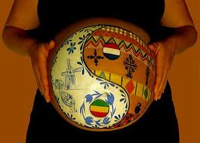
Volg Nina op
http://ninacarolinaphilips.be-more.nl/message/1/hallo-allemaal%2C

Slide 7
